Slide 1
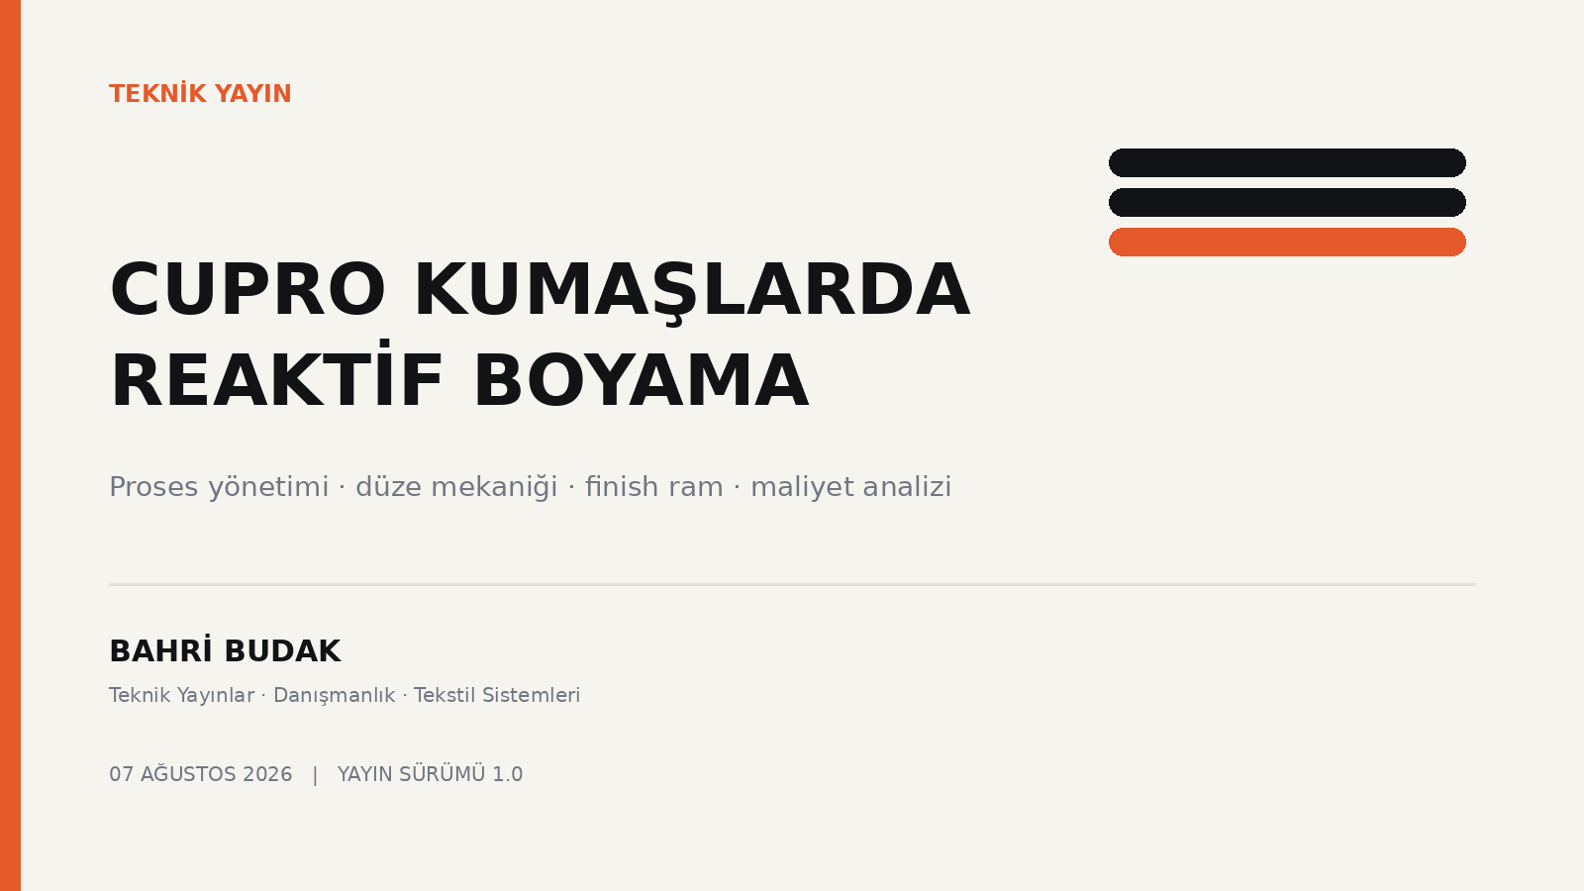

Slide 2
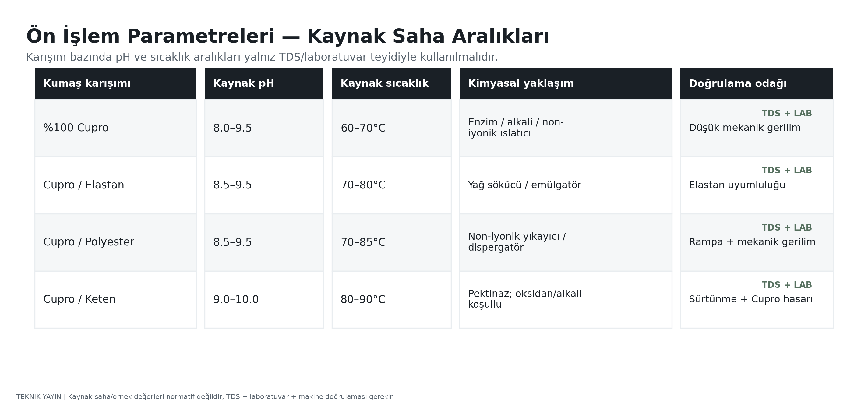
01 / YAKLAŞIM
Cupro boyamada temel yaklaşım
TDS + laboratuvar + makine doğrulaması

Slide 3
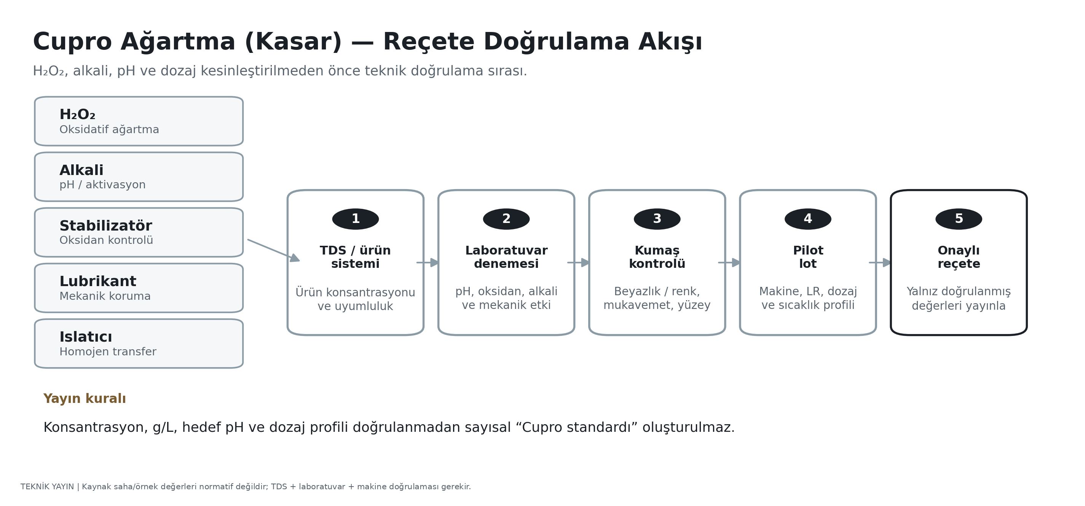
02 / ÖN İŞLEM
Ön işlemde kontrollü kimyasal seçim
Kimyasal sistem doğrulama akışı

Slide 4
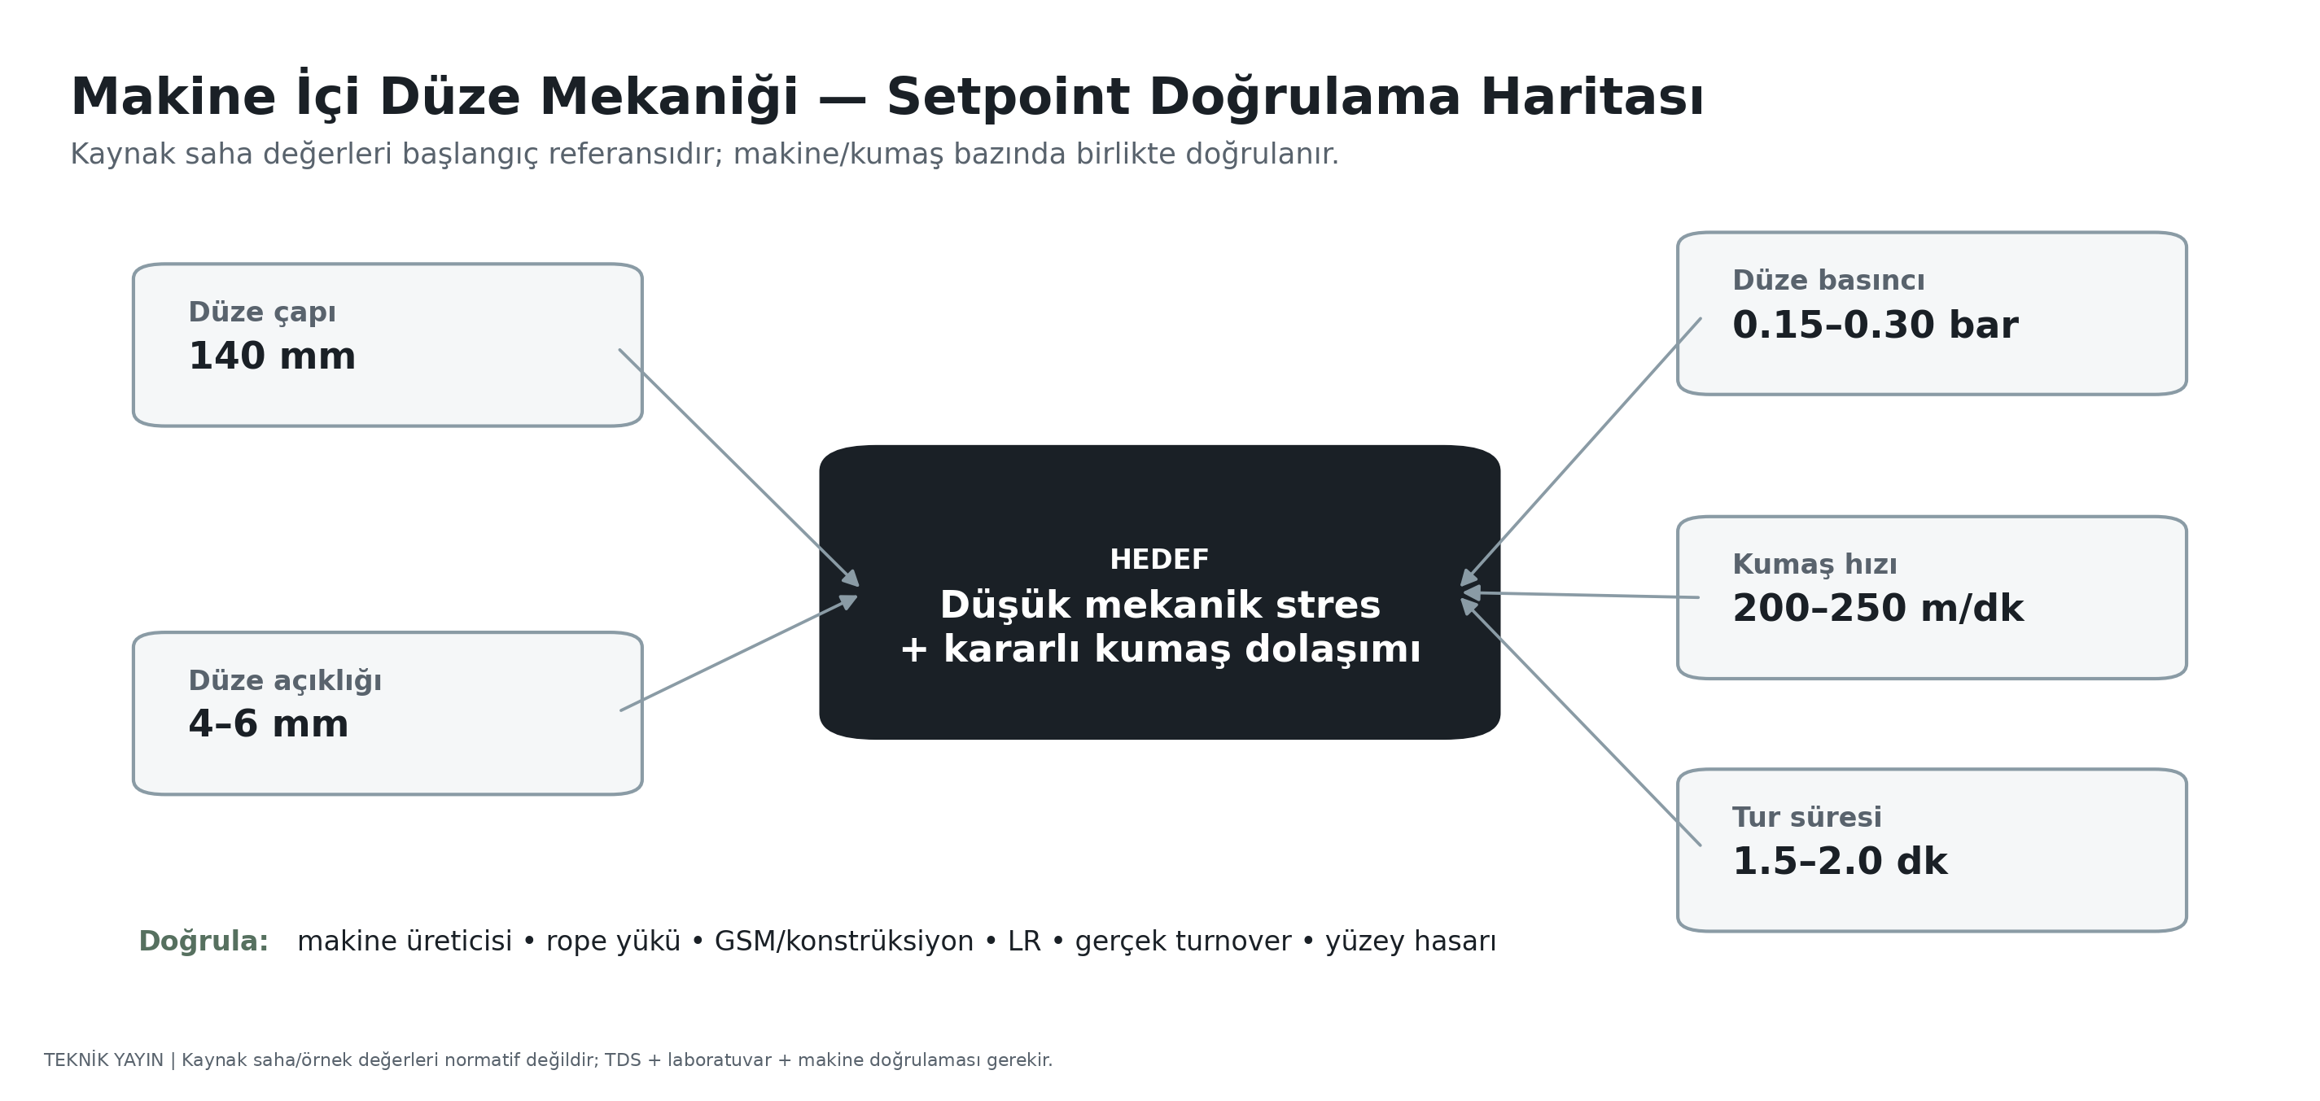
03 / DÜZE MEKANİĞİ
Düşük mekanik stres, kararlı dolaşım
Setpointler makine ve kumaşa özgüdür

Slide 5
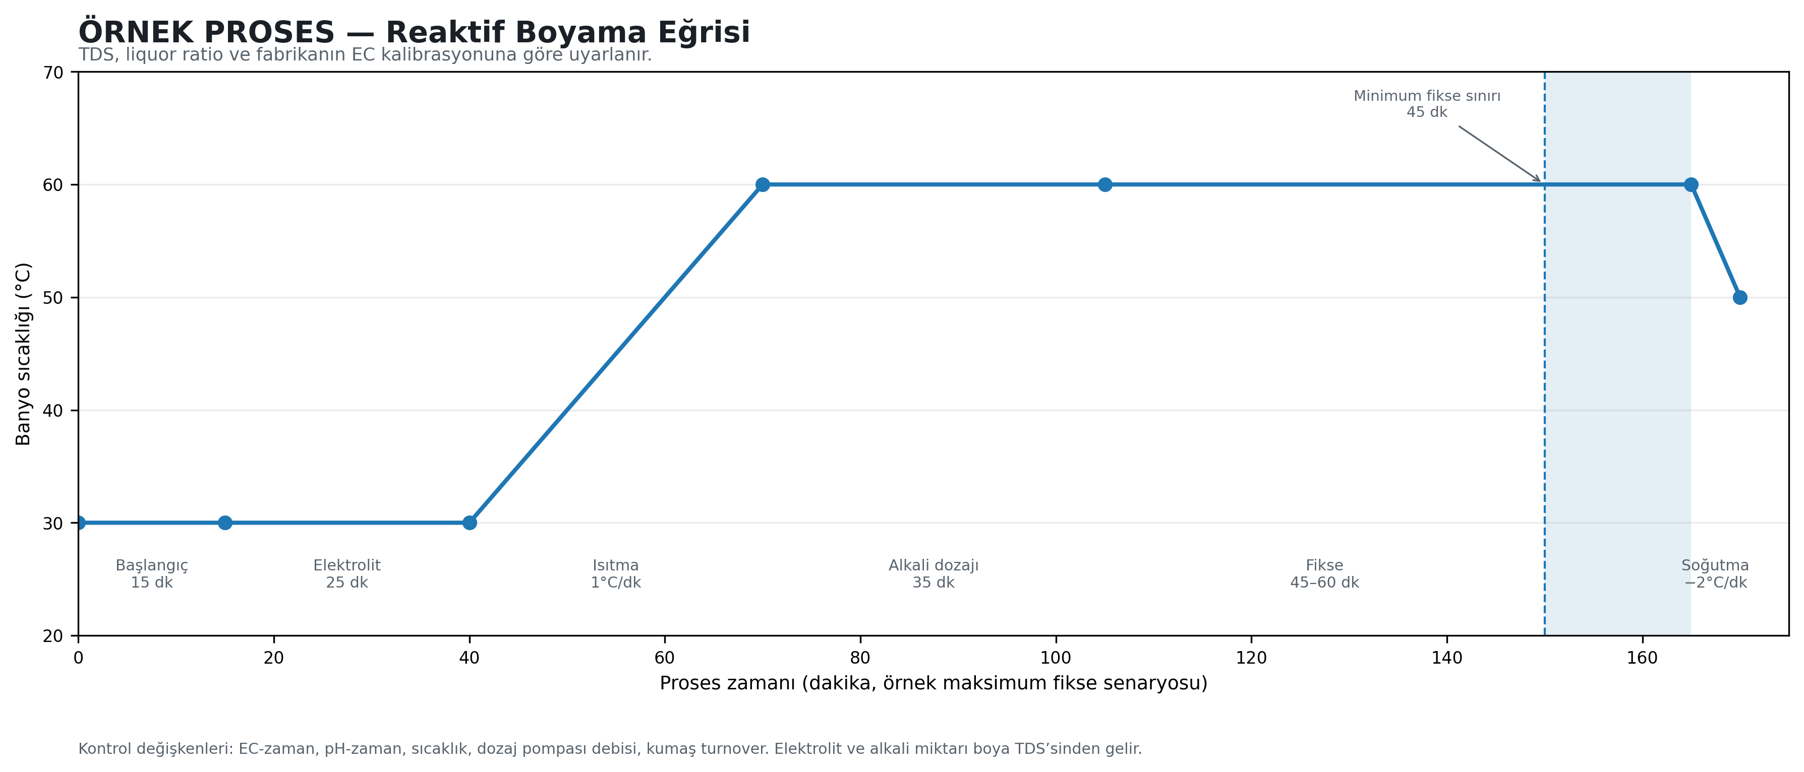
05 / PROSES EĞRİSİ
Kontrollü dozaj ve kademeli sıcaklık
Reaktif boyama örnek proses eğrisi

Slide 6
04 / BOYARMADDE
Boyarmadde seçimi tek parametre değildir
Ürün ailesi, lif karışımı ve wash-off davranışı birlikte değerlendirilir.
%100 CUPRO
CUPRO / PES
CUPRO / ELASTAN
Bifonksiyonel reaktifler aday gruptur. Ürün kimyası tek yapı gibi genellenmez.
Alkali-clearable dispers sistemler klasik reduction clearing ihtiyacını azaltabilir.
Staining riski boya + yardımcı kimyasal + wash-off sistemiyle kontrol edilir.

Slide 7
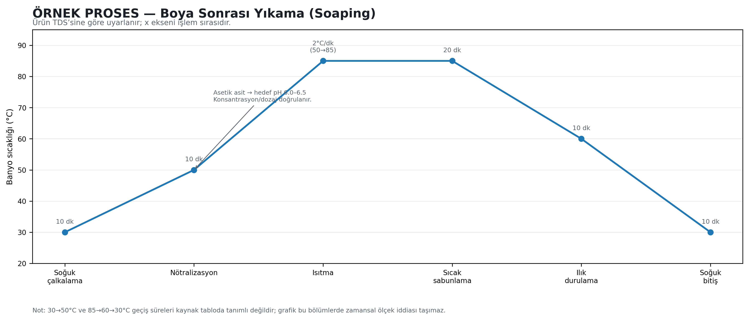
06 / WASH-OFF
Boya sonrası yıkama ve nötralizasyon
Asetik asit konsantrasyonu ve sabunlama şartları TDS/lab ile doğrulanır.

Slide 8
07 / FINISH RAM
Finish Ram kimyasal sistemi
Kesin g/L ve curing değerleri ticari ürün TDS’si, pickup ve kumaş denemesiyle belirlenir.
%100 CUPRO
CUPRO / ELASTAN
CUPRO / PES
Ana sistem: düşük sararmalı amino-fonksiyonel veya hidrofilik silikon. PU yalnız hedef performansa göre.
Elastan uyumlu silikon. Elastomerik PU opsiyonel. Crosslink reçinesi standart çözüm değildir.
Düşük sararmalı silikon. Antistatik ajan PES oranı ve final performansa göre opsiyonel.

Slide 9
08 / TROUBLESHOOTING
Kök neden tek değildir
Problem → olası nedenler → kontrol sırası → doğrulama ölçümü
MEKANİK
BOYAMA
RAMÖZ
Düze etkisi, rope turnover, loading, sürtünme ve banyo hareketi birlikte kontrol edilir.
EC-zaman, pH-zaman, sıcaklık uniformitesi, dozaj ve TDS karşılaştırılır.
Gerçek kumaş sıcaklığı, dwell, pickup, pH ve finish uyumu birlikte doğrulanır.

Slide 10
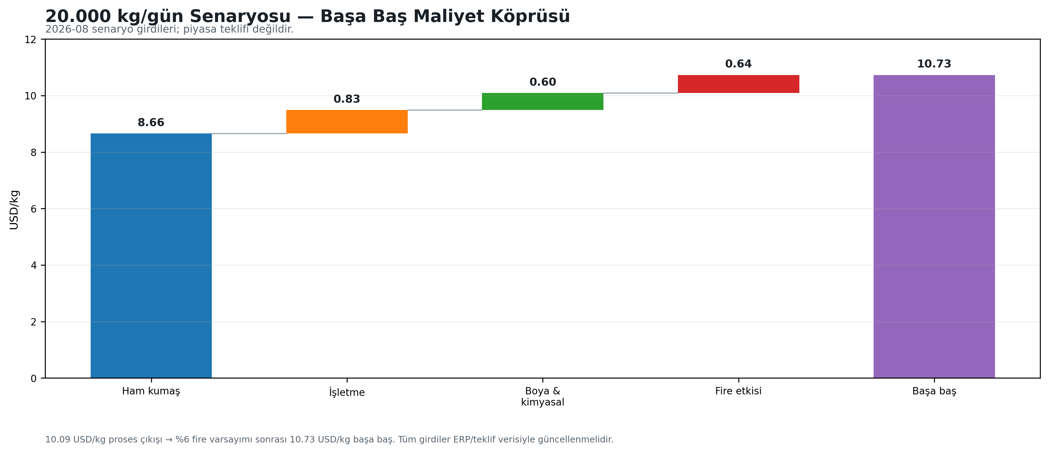
09 / MALİYET
Right First Time doğrudan maliyet etkisidir
20.000 kg/gün senaryo modeli; piyasa teklifi değildir.

Slide 11
TEKNİK YAYIN
Tam teknik dosyalar üyelik kontrollü olarak sunulmalıdır.
https://bahribudak.com/tr/blog/cupro-kumaslarda-reaktif-boyama
MASTER PDF
MASTER DOCX
PPTX + CAROUSEL
Final teknik referans
Düzenlenebilir teknik yayın
Sunum ve sosyal yayın paketi

